Slide 1
Презентация группы
МКДОУ Кантемировский детский сад№1
Автор:
Воспитатель Бережная Татьяна Николаевна

Slide 2
2 младшая группа №3
ПРЕДСТАВЛЯЕТ

Slide 3
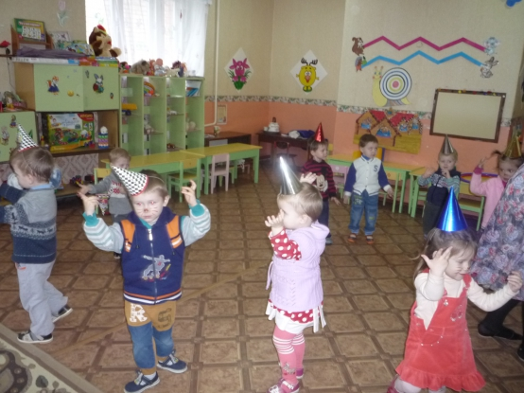
Мы о группе «Капитошка»
Здесь расскажем вам немножко.
Мы умеем танцевать,
В Дочки-матери играть,
Наизусть стихи читать,
На одной ноге скакать,
И отгадывать загадки,
И играть друг с другом в прятки.
В общем, можем всё суметь,
Если очень захотеть.
Обо всём всё по – порядку
Мы расскажем вам сейчас.

Slide 4
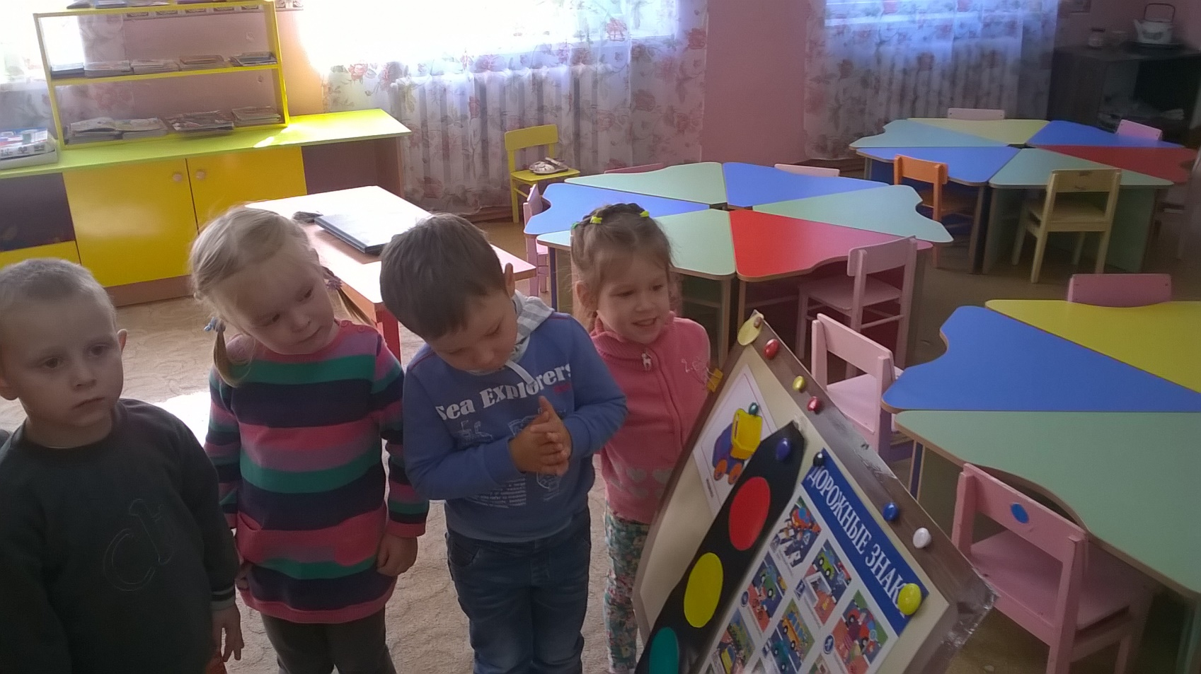
Заниматься интересно-
Многому научимся.
Любознательны мы очень,
С нами не соскучишься!

Slide 5
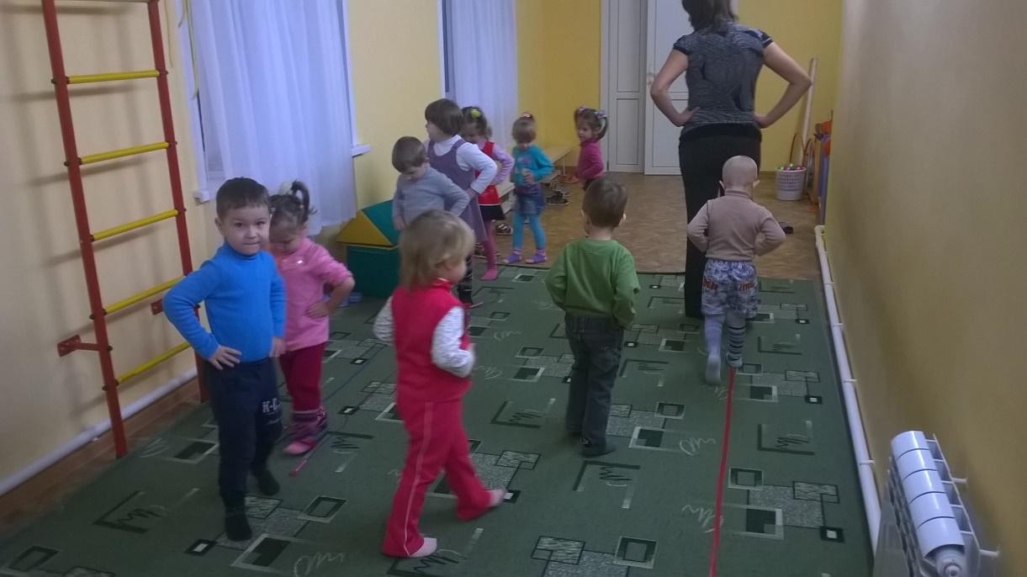
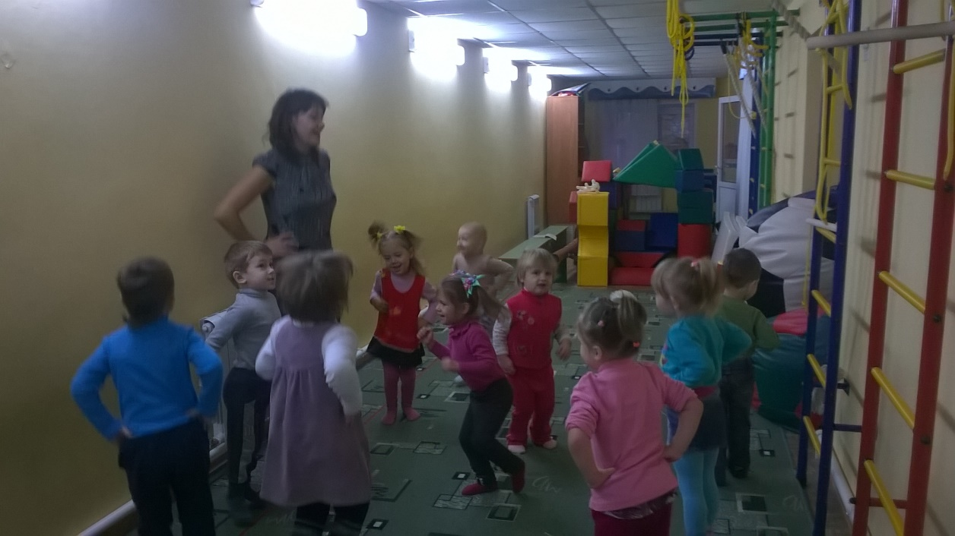
Дружно в садике живём
И спортсменами растём!

Slide 6
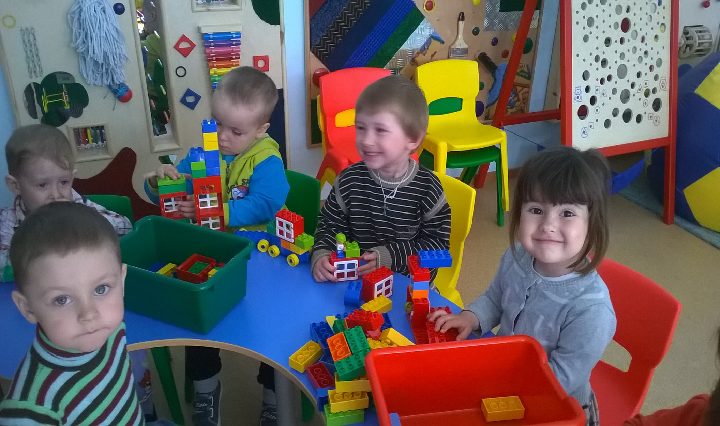
Мы немного подкрепились
И опять играть пустились.

Slide 7
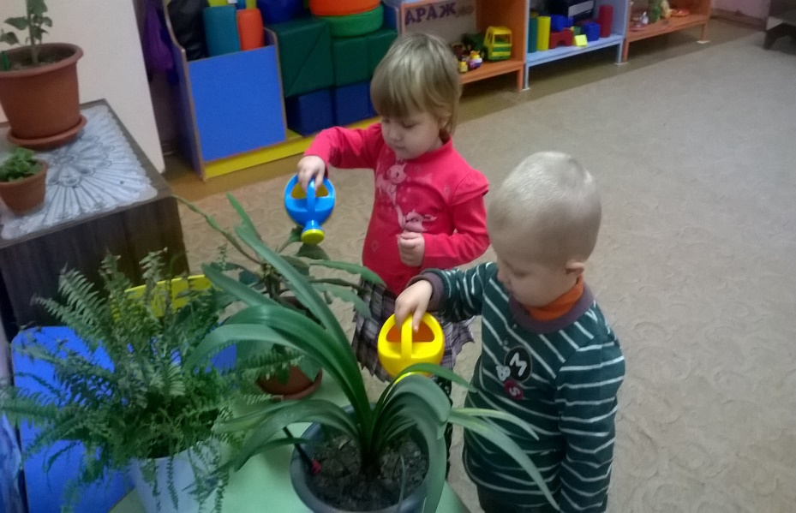
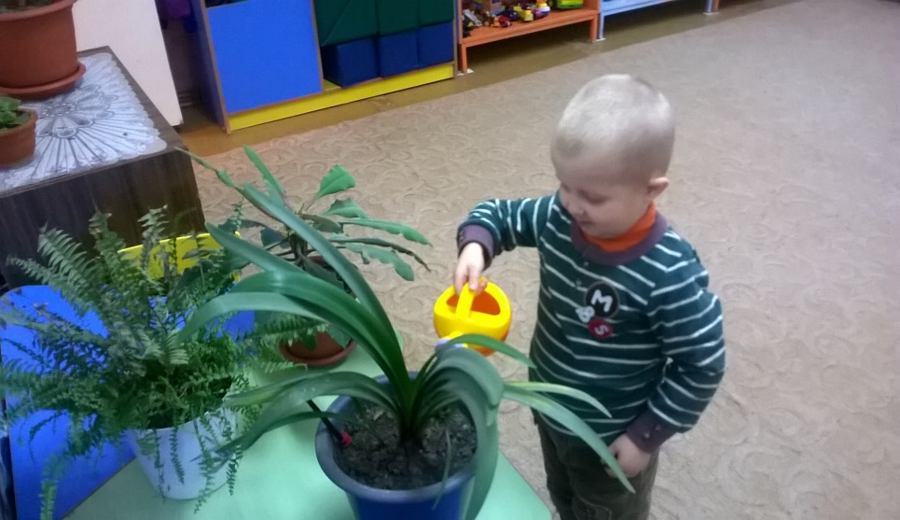
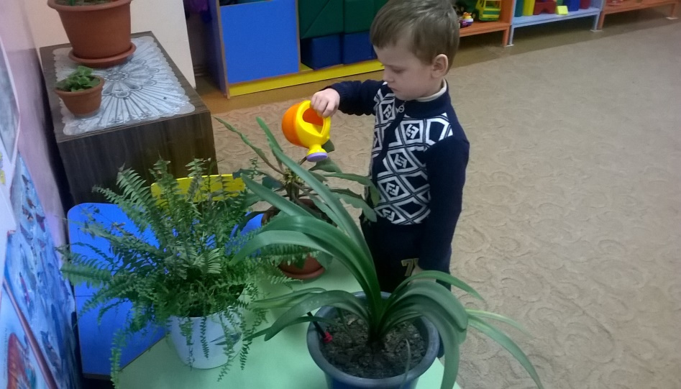
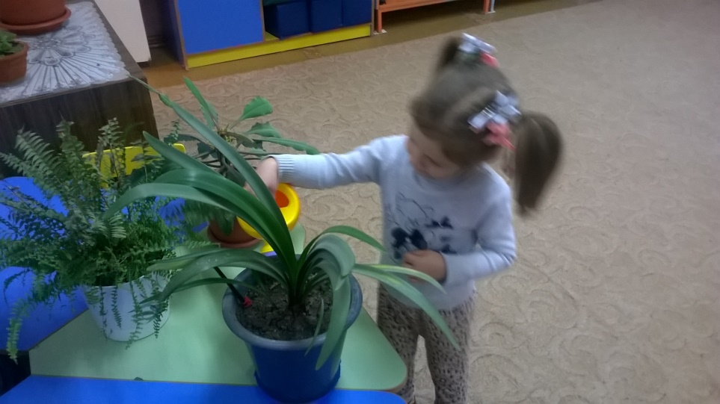
Чтоб цветы росли, цвели,
Мы их поливаем,
И ухаживать за ними
Никогда не забываем.

Slide 8
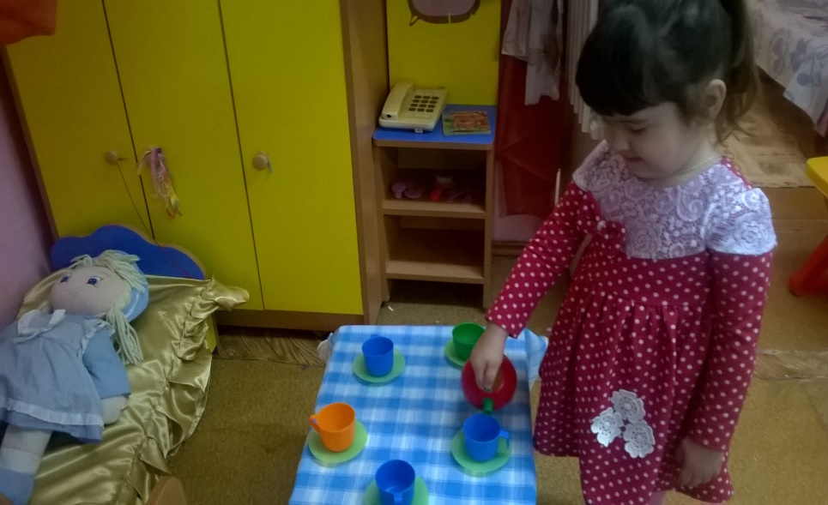
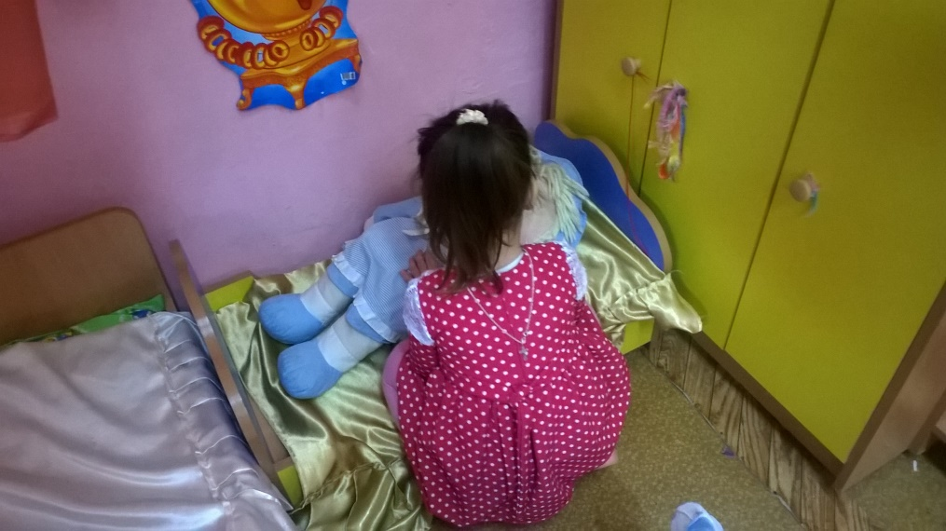
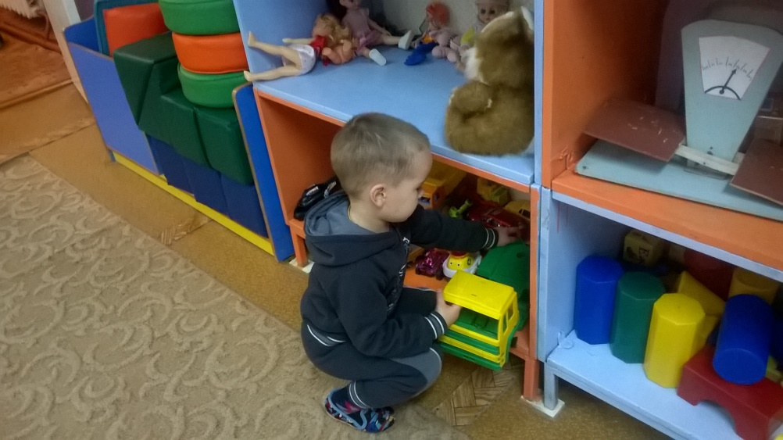
Поиграв часок, другой
Убираем за собой.
Все игрушки на места
Расставляет детвора.

Slide 9
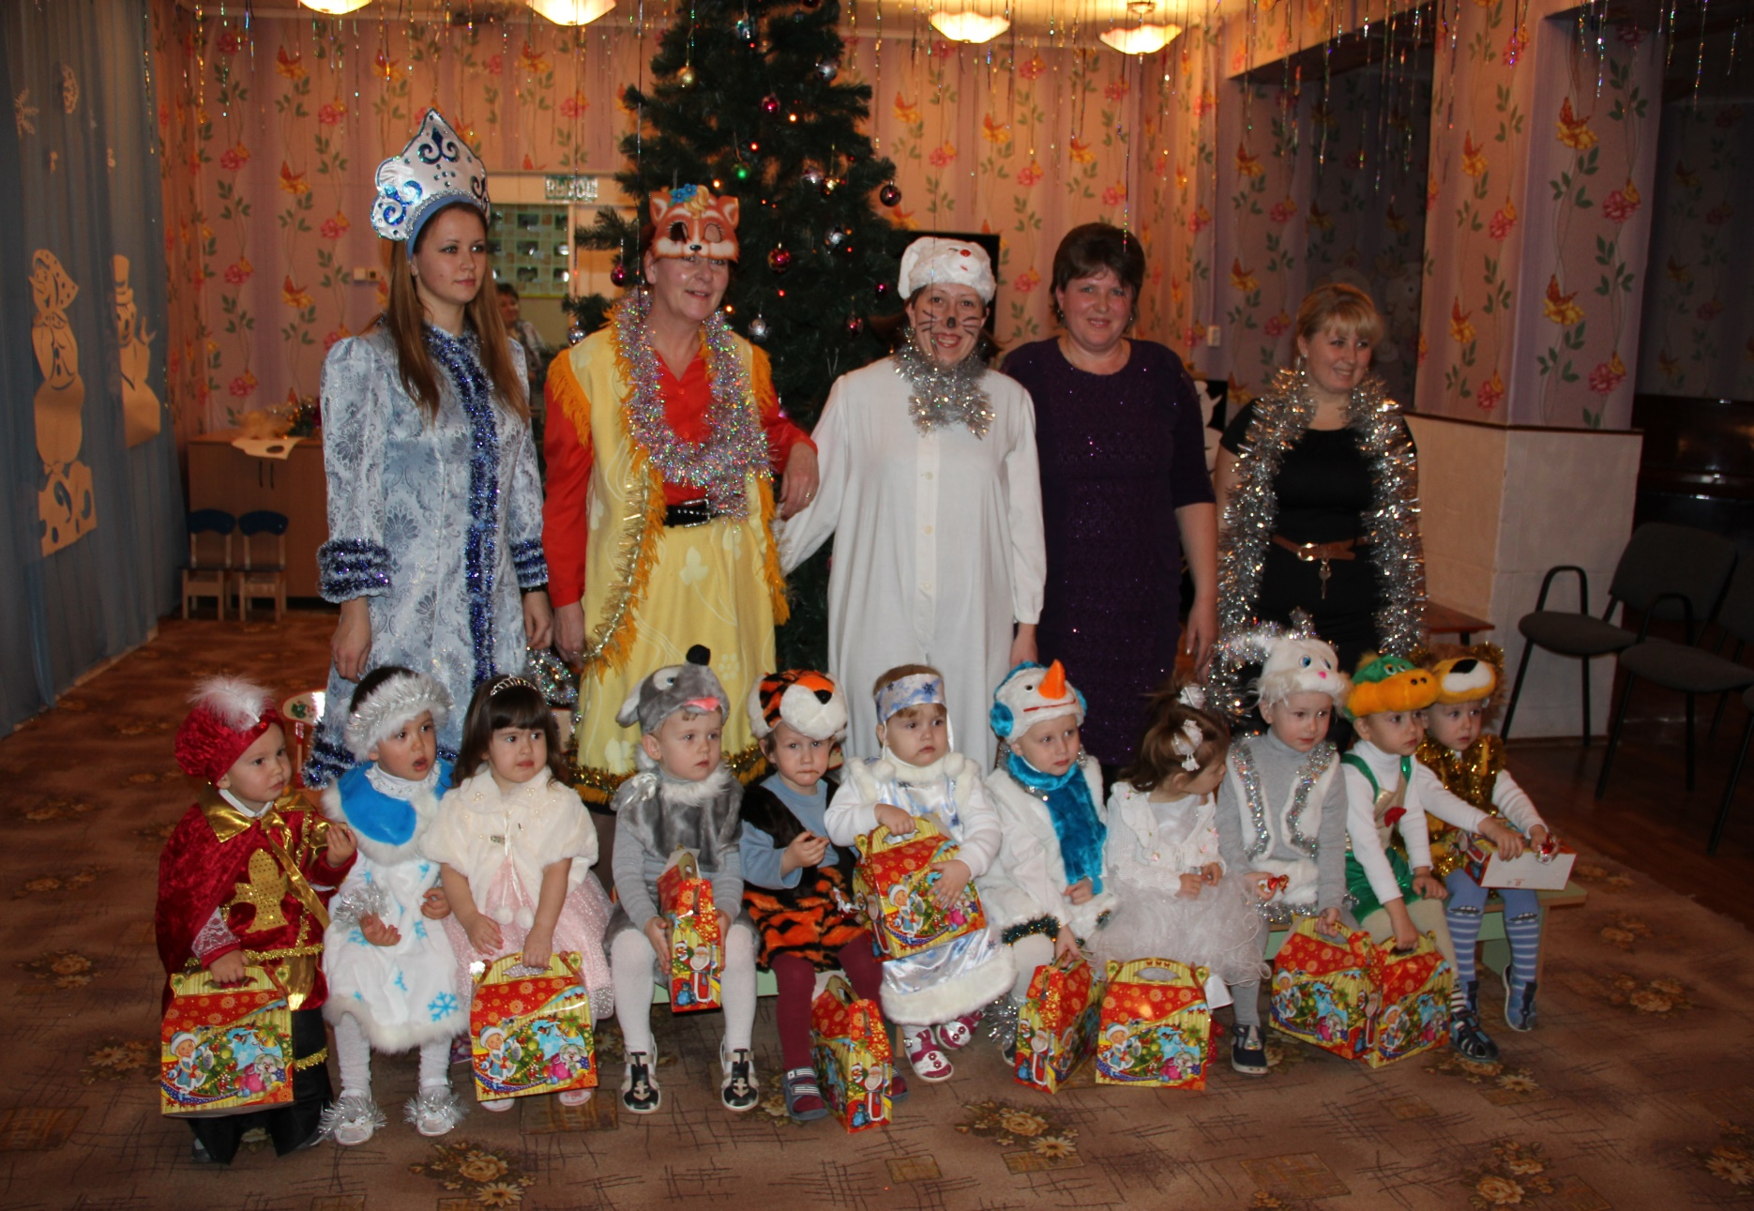
Новый год мы отмечаем,
И подарки получаем.

Slide 10
Самые лучшие дети на свете!

Slide 11
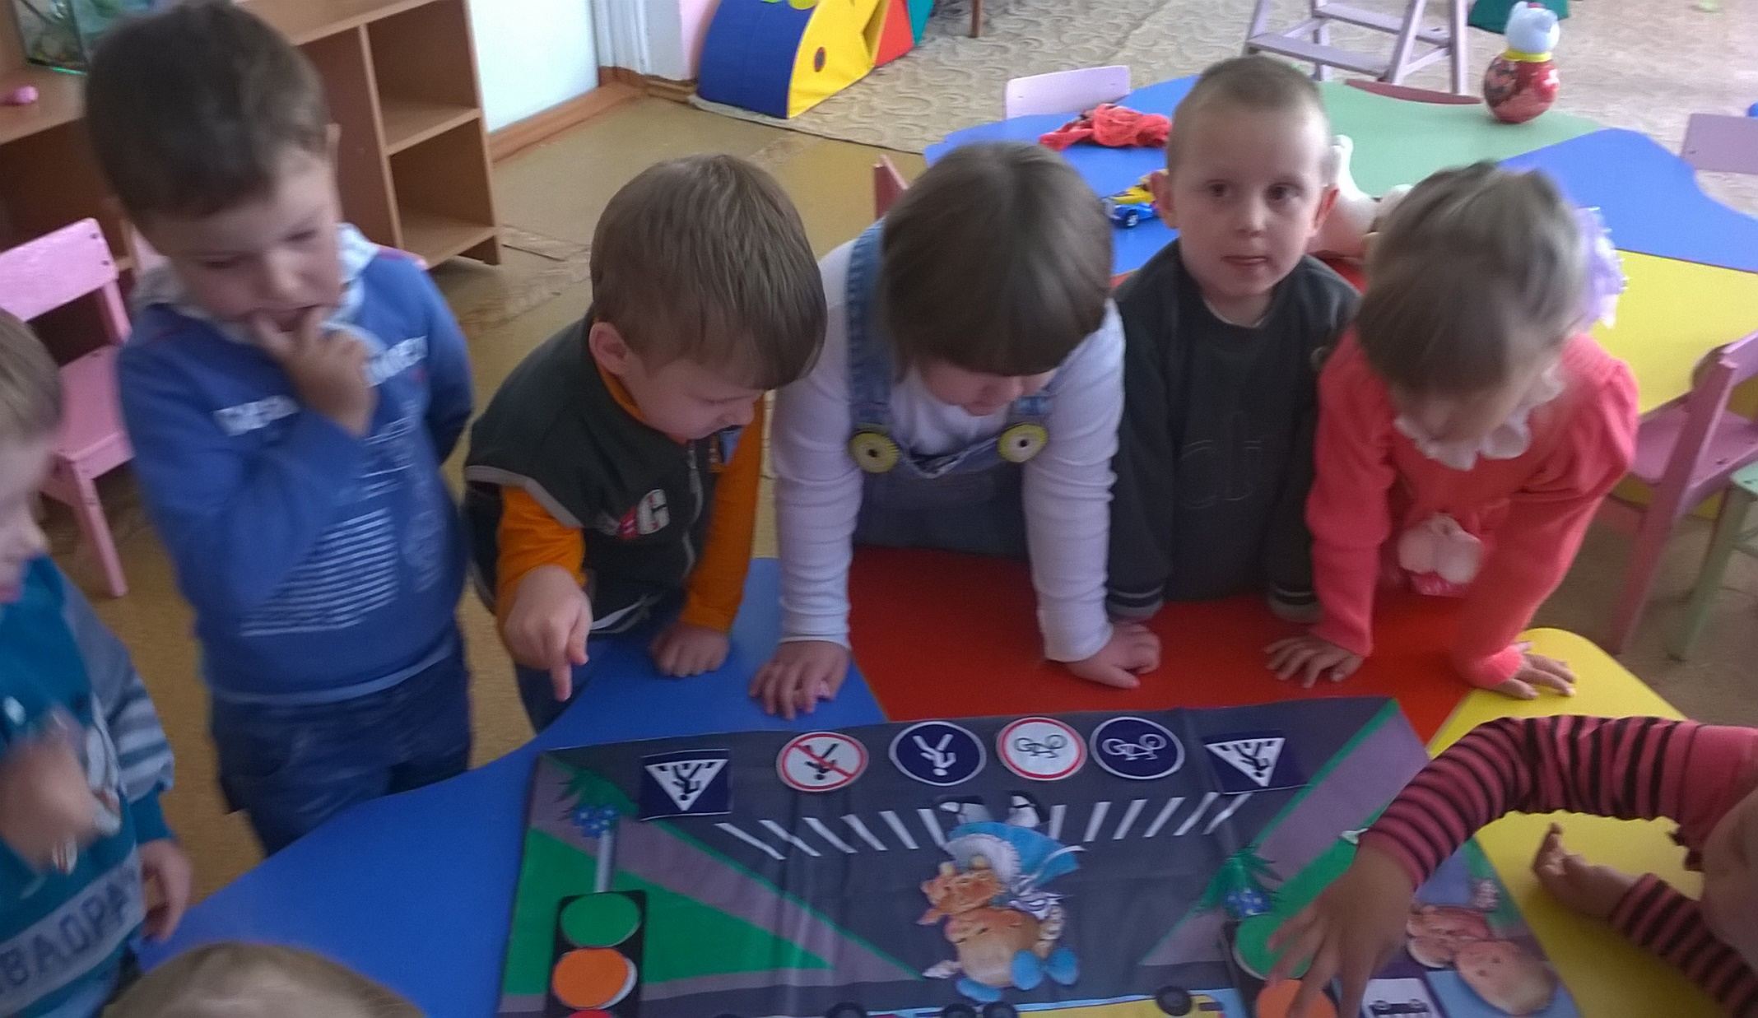

Slide 12
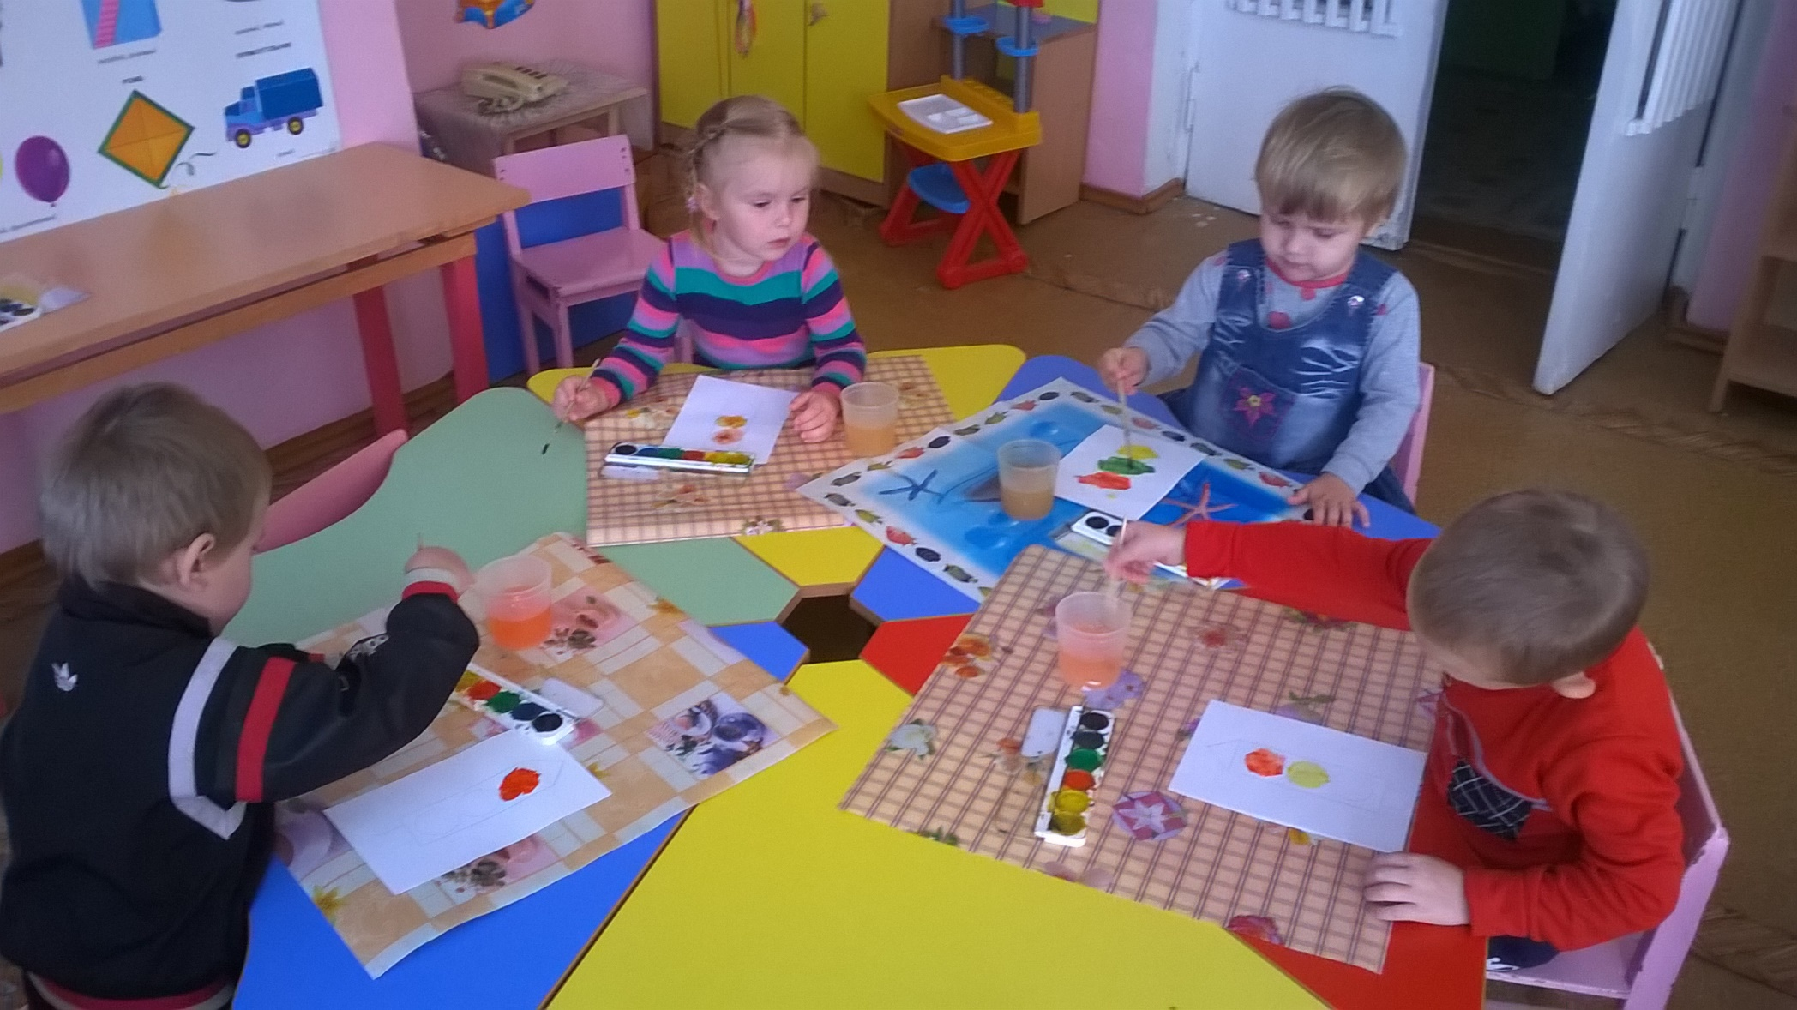

Slide 13
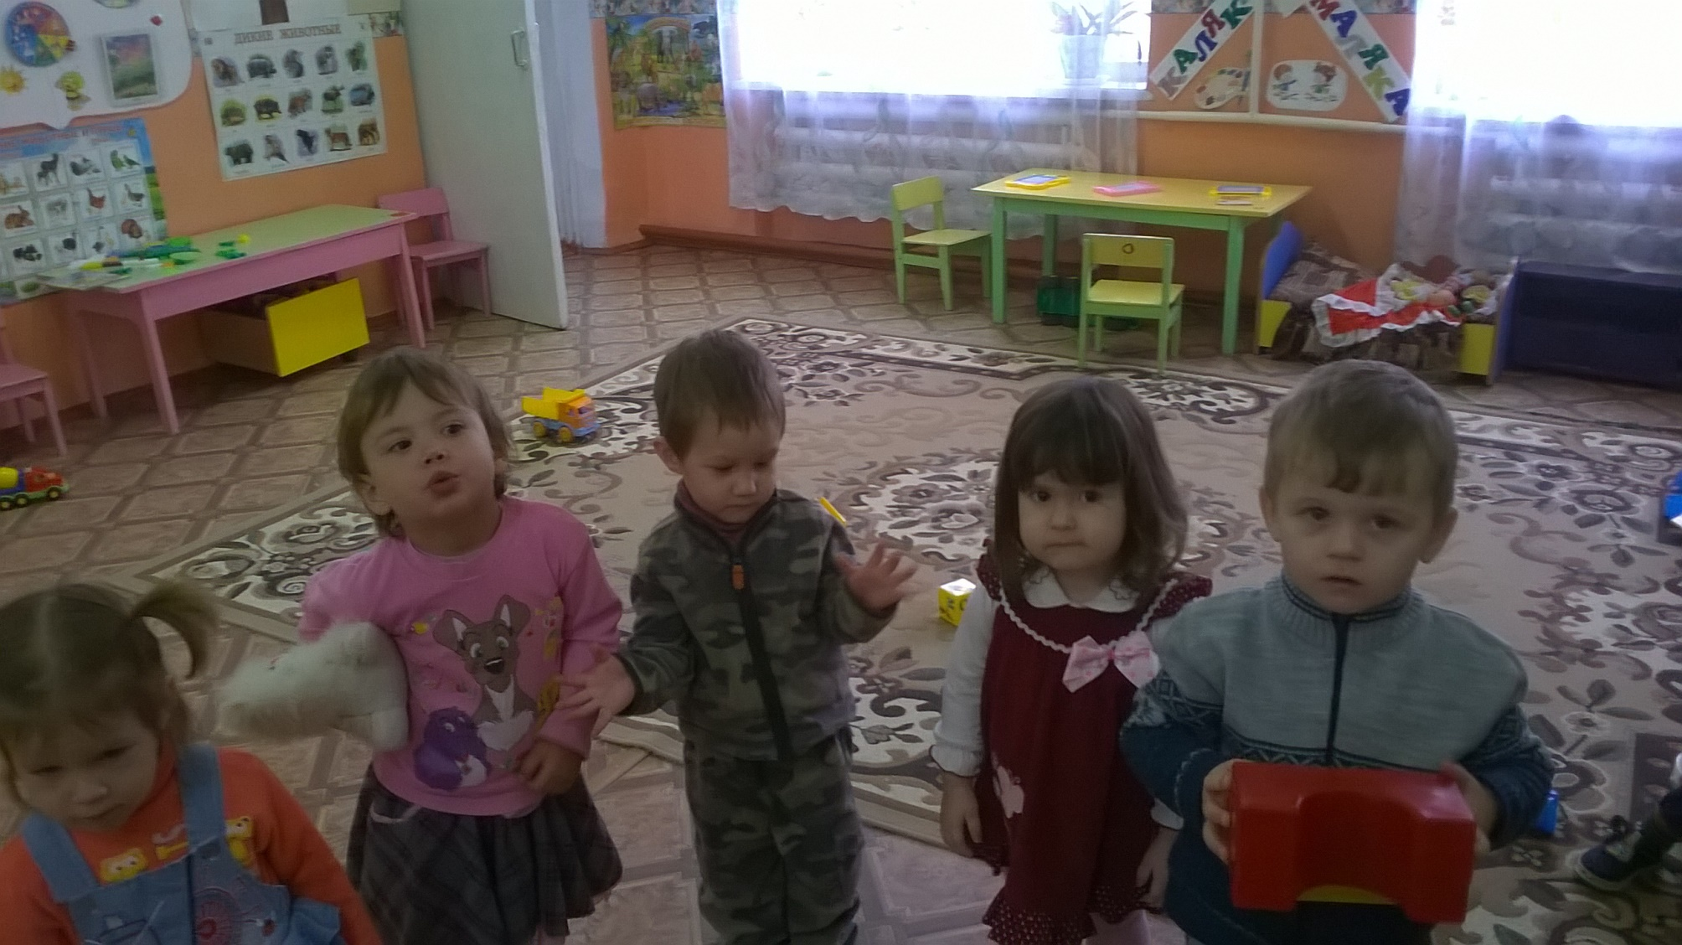

Slide 14
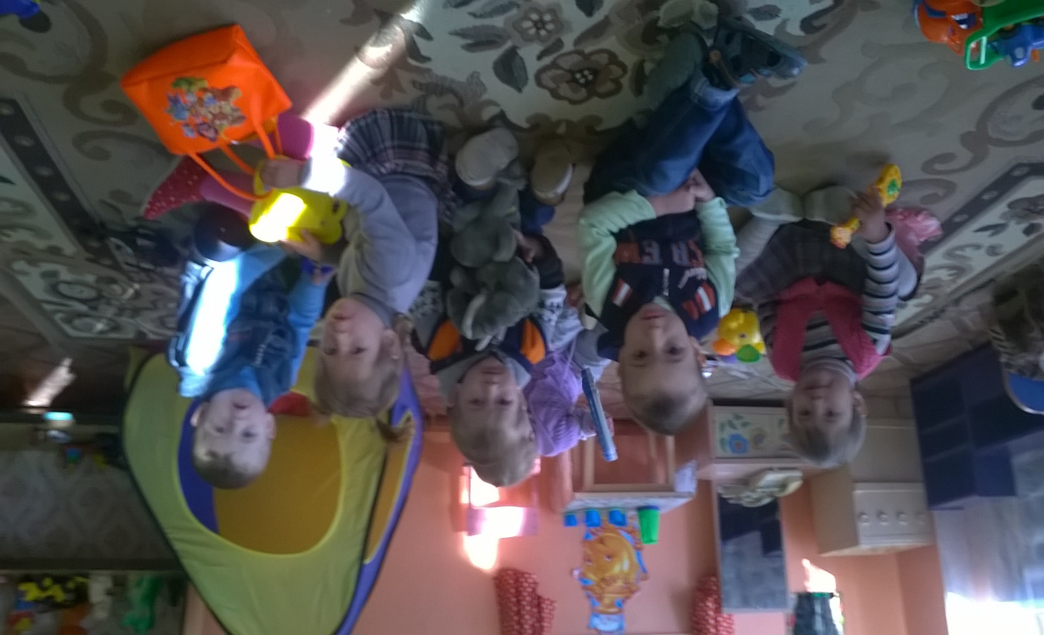

Slide 15
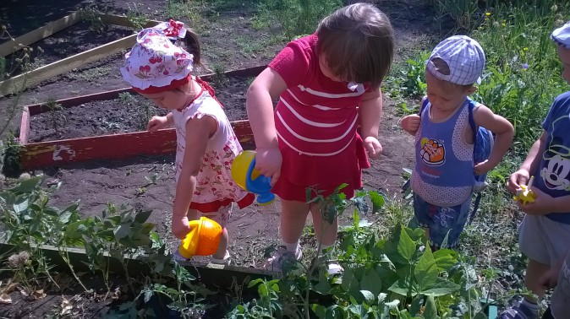

Slide 16
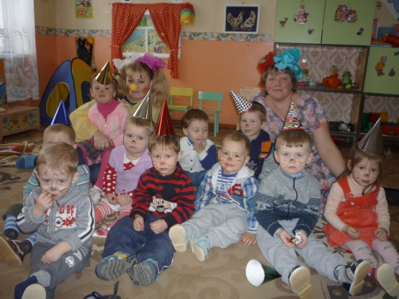

Slide 17
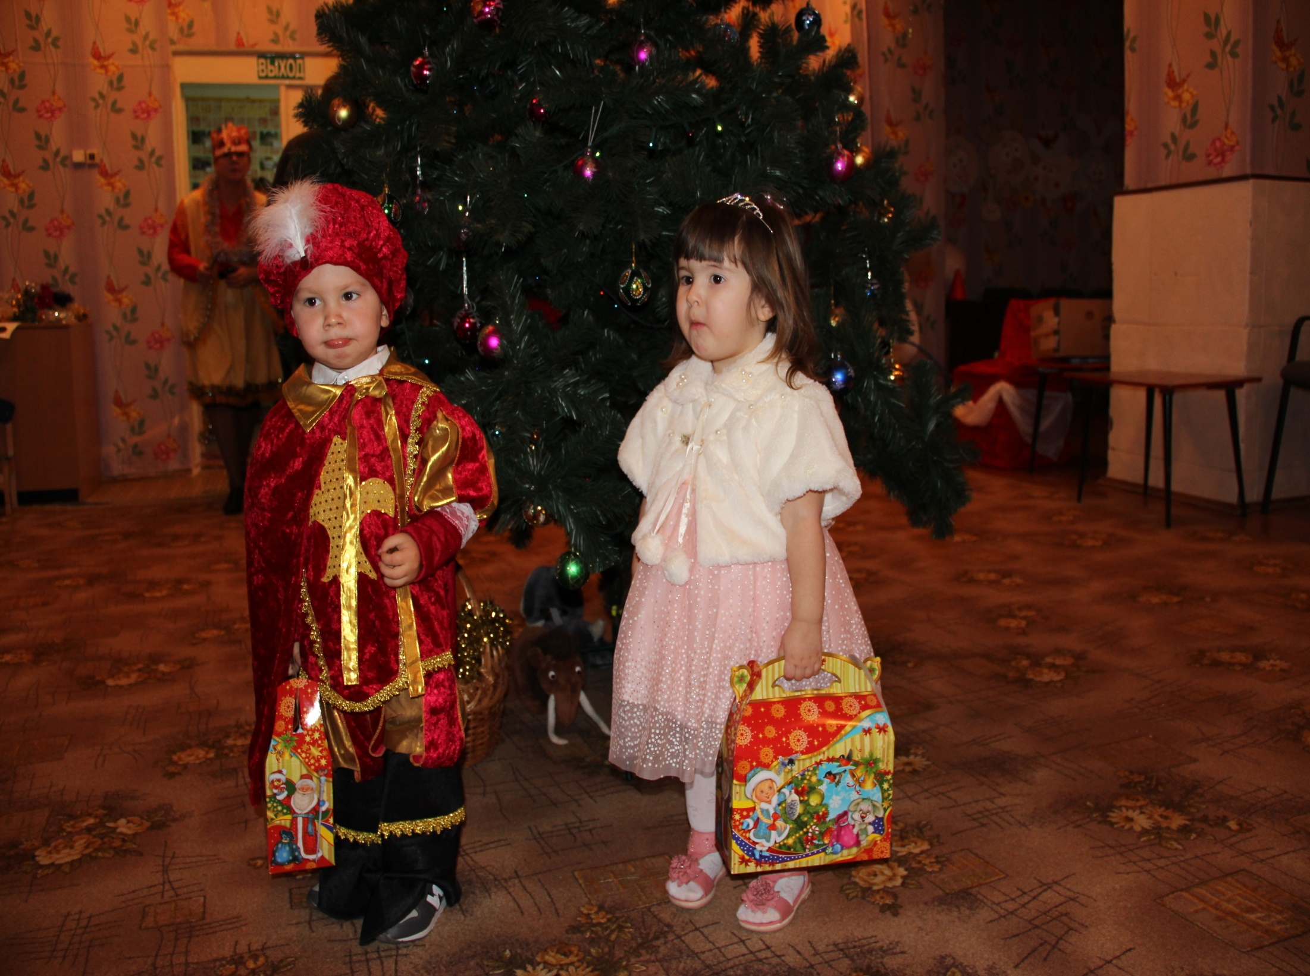

Slide 18
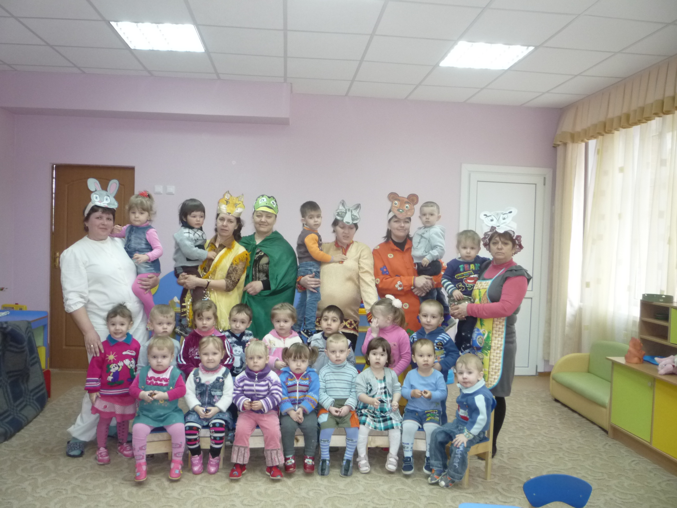

Slide 19
Спасибо за внимание!

